Slide 1
Cronograma de lo que resta
Esta semana y las dos próximas
Ejercicios de diseño a partir de una especificación (18 al 23)
El parcial tendrá un estilo similar (acotado a la duración del mismo)
Parcial
Primera fecha: Martes 20 de Nov a las 14 hs, aulas 5 y 11.
Primer recuperatorio: Jueves 6 de Dic a las 9:30 hs aula 5
Segundo recuperatorio: Jueves 20 Dic a las 9:30 hs aula 5

Slide 2
Contexto…
Interfaz Web
Interfaz Móvil
API
Nuestro foco
Modelo del dominio
Tests
Persistencia

Slide 3
De la especificación al diseño y el código
Nuestra tarea como diseñadores/programadores orientados a objetos, por lo general, implicará:
Entender qué debe hacer el sistema (los casos de uso)
Identificar potenciales objetos, propiedades, relaciones
Por cada caso de uso, determinar cuales son los objetos involucrados y que debe hacer cada uno (asignar responsabilidades).
Implementar las responsabilidades individuales de los objetos y escribir los tests que aseguran que el objeto hace lo que se supone que haga

Slide 4
De la especificación al diseño y el código
Nuestra tarea como diseñadores/programadores orientados a objetos, por lo general, implicará:
Entender qué debe hacer el sistema (los casos de uso)
Identificar potenciales objetos, propiedades, relaciones
Por cada caso de uso, determinar cuales son los objetos involucrados y que debe hacer cada uno (asignar responsabilidades).
Implementar las responsabilidades individuales de los objetos y escribir los tests que aseguran que el objeto hace lo que se supone que haga

Slide 5
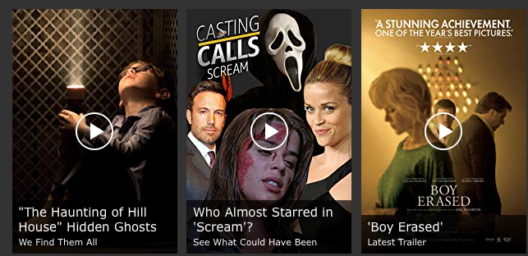
Cinéfiloos
Un sitio para encontrar películas que nos puedan gustar, y gente con gustos como los nuestros
Cinéfilo: El cinéfilo, en términos generales, es una persona que tiene un gusto especial por el cine.

Slide 6
Cinefiloos es un sitio para llevar registro de las películas que uno ha visto, encontrar a cinéfilos con gustos parecidos, y obtener sugerencias. El sistema se apoya en IMDB, un sitio en el que ya están registradas la mayoría de las películas. Eso hace innecesario cargar toda la información. A continuación se describen los casos de uso en formato breve.

Slide 8
Cargar película: Se ingresa título, la URL de la película en IMDB, y la URL de la imagen de portada de la película (también tomada de IMDB). Adicionalmente indica el "perfil de género" de la película. Cinefiloos (el sistema) registra la película.
El perfil de género indica en una escala de 0 a 9, cuánto de cada género tiene una película. Los géneros que se consideran son:
horror, action, romance, suspense, comedy, y sci-fi.
Si no se indica perfil de género, tomará 0 para todos los géneros (sin género definido).

Slide 9
Registrar un cinéfilos: el cinéfilo ingresa su nombre completo, y su email. El sistema registra al cinéfilo y lo retorna.
Obtener películas: El sistema retorna la lista de películas.
Obtener cinéfilos: El sistema retorna la lista de cinéfilos.
Marcar una película como vista: Se indica un cinéfilo y una película. El sistema registra la película, como vista por el cinéfilo.
Obtener películas vistas por un cinéfilo: Dado un cinéfilo, el sistema retorna la lista de películas vistas por el cinéfilo.

Slide 10
Obtener la preferencia de un cinéfilo respecto a un género: Dado un cinéfilo y un género (p.e., horror) se retorna su preferencia para ese género de cine (un número de 0 a 9).
La preferencia de género de cine de un cinéfilo se calcula a partir de las películas que vio (asumimos que le gustaron).
Si no vio ninguna, se toma 4.5 para todos los géneros (ni muy muy, ni tan tan). Luego, toma el promedio entre esa base y todas las películas que vea.
 | horror | action | romance | suspense | comedy | sci-fi
Base | 4.5 | 4.5 | 4.5 | 4.5 | 4.5 | 4.5
Película 1 | 9 | 0 | 0 | 5 | 0 | 0
Película 2 | 6 | 0 | 0 | 9 | 0 | 2
Promedio | 6.16 | 1.5 | 1.5 | 6.1 | 1.5 | 2.1

Slide 11
Encontrar películas similares: Retornar todas las películas que son similares a una que se indique. Retorna todas las películas cuyo "índice de similitud" a la película indicada es menor a 6 (menor índice implica, más parecidas). La lista no está ordenada. La película indicada también está en la lista.
 | horror | action | romance | suspense | comedy | sci-fi
Película 1 | 9 | 0 | 0 | 5 | 0 | 0
Película 2 | 0 | 0 | 0 | 9 | 0 | 7
Índice de similitud (mejor significa más parecidos):
por cada género calculo la diferencia entre las dos
sumo los valores absolutos
índice: abs(9-0)+0+0+abs(5-9)+0+abs(0-7) = 20

Slide 12
Encontrar cinéfilos con gustos similares: Dado un cinéfilo, encontrar todos aquellos que tienen preferencias de género parecidas. Para calcular la similitud entre dos cinéfilos, se toman las preferencias de género de cine de cada uno.
Retorna todos los cinéfilos cuyo "índice de similitud" al indicado es menor a 6 (menor índice significa más parecido). La lista no está ordenada. El cinéfilo está en la lista también.
El cálculo es idéntico al de similitud entre películas

Slide 13
Encontrar películas que pueden gustar, no vistas: Dado un cinéfilo, retorna todas las películas cuyo "índice de similitud" a la preferencia del cinéfilo es menor a 6, y que el cinéfilo no vio. La lista no está ordenada.
El cálculo es idéntico al de similitud entre películas.

Slide 14
De la especificación al diseño y el código (pasada 1 – sin Genero)
Nuestra tarea como diseñadores/programadores orientados a objetos, por lo general, implicará:
Entender qué debe hacer el sistema (los casos de uso)
Identificar potenciales objetos, propiedades, relaciones
Por cada caso de uso, determinar cuales son los objetos involucrados y que debe hacer cada uno (asignar responsabilidades).
Implementar las responsabilidades individuales de los objetos y escribir los tests que aseguran que el objeto hace lo que se supone que haga

Slide 15
Identificar potenciales objetos, propiedades, relaciones
En la especificación (los casos de uso) intentamos identificar los conceptos que hacen al dominio (buscamos sustantivos)
De esos, algunos serán potenciales clases (comenzamos con las más obvias)
Otros serán atributos de esas clases (nuevamente, comenzamos con los mas obvios)
Otros serán relaciones
Presto atención a posibles sinónimos
Describo el dominio en voz alta y me escucho (para intentar identificar conceptos que no estén escritos, o encontrar términos más descriptivos).
Itero hasta que ya no me queden el la lista de cosas, elementos que esté seguro como agregar
Obtengo un modelo conceptual (clases candidatas)

Slide 16
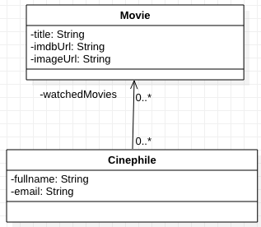
Cópienlo así lo
tenemos a mano

Slide 17
De la especificación al diseño y el código (pasada 1 – sin Genero)
Nuestra tarea como diseñadores/programadores orientados a objetos, por lo general, implicará:
Entender qué debe hacer el sistema (los casos de uso)
Identificar potenciales objetos, propiedades, relaciones
Por cada caso de uso, determinar cuales son los objetos involucrados y que debe hacer cada uno (asignar responsabilidades).
Implementar las responsabilidades individuales de los objetos y escribir los tests que aseguran que el objeto hace lo que se supone que haga

Slide 18
Asignar responsabilidades
¿Pre-condiciones?
¿qué objetos deben existir?
¿en que estado tienen que estar, qué objetos?
¿Post-condiciones?
¿qué objetos nuevos aparecen?
¿a que objetos les cambia su estado / atributos?
¿qué relaciones cambian?
Diferencia entre pre y post condiciones → ¿qué objeto hace que parte?
Para esto me ayuda construir diagramas de secuencia, comenzando con los objetos que existen (pre-condiciones)
Para asignar bien responsabilidades me sirven las heurísticas (y la práctica)
No hay respuestas absolutas… lo importante en este punto es conocer los criterios

Slide 19
Heurística: Identificar expertos en Información
Asignar una responsabilidad al experto en información (la clase que tiene la información necesaria para realizar la responsabilidad).
Expresa la intuición de que los objetos hacen cosas relacionadas con la información que tienen.
Para cumplir con su responsabilidad, un objeto puede requerir de información que se encuentra dispersa en diferentes clases expertas “parciales” información

Slide 20
Heurística: Identificar creadores
Asignar a la clase B la responsabilidad de crear una instancia de la clase A si:
B contiene objetos A (agregación, composición).
B registra instancias de A.
B tiene los datos para inicializar objetos A.
B usa a objetos A en forma exclusiva.

Slide 21
Heurística: Aprovecha el polimorfismo
cuando el comportamiento varía según el tipo, modele los distintos tipos como clases (si es que no existen) asigne la responsabilidad a la clases para las que varía el comportamiento. Nos permite sustituir objetos que tienen idéntica interfaz.

Slide 22
Heurística: No hables con extraños
Evite diseñar objetos que recorren largos caminos de estructura y envían mensajes (hablan) a objetos distantes o indirectos (extraños). Dentro de un método sólo pueden enviarse mensajes a objetos conocidos:
self
un parámetro del método
un objeto que esté directamente asociado a self
un miembro de una colección que sea atributo de self
un objeto creado dentro del método
Los demás objetos son extraños.

Slide 23
Heurística: Bajo acoplamiento
Asignar responsabilidades de manera que el acoplamiento permanezca lo más bajo posible. El acoplamiento es una medida de dependencia de un objeto con otros. Es bajo si mantiene pocas relaciones con otros objetos. El alto acoplamiento dificulta el entendimiento y complica la propagación de cambios en el diseño.
No se puede considerar de manera aislada a otras heurísticas, sino que debe incluirse como principio de diseño que influye en la elección de la asignación de responsabilidad.

Slide 24
Heurística: Alta cohesión
Asignar responsabilidades de manera que la cohesión permanezca lo más fuerte posible. La cohesión es una medida de la fuerza con la que se relacionan las responsabilidades de un objeto, y la cantidad de ellas. Resulta en clases más fáciles de mantener, entender y reutilizar.
El nivel de cohesión no se puede considerar de manera aislada a otras responsabilidades y otras heurísticas, como Experto y Bajo Acoplamiento.

Slide 25
Heurística: Delegar, delegar, delegar
Un objeto no hace nada que pueda delegar a otro que conoce
Siempre que vea que un objeto pide cosas a otro para hacer algo me pregunto: no podré delegárselo a el (no será el el “experto”)

Slide 26
Registrar un cinéfilos: el cinéfilo ingresa su nombre completo, y su email. El sistema registra al cinéfilo y lo retorna.
¿Pre-condiciones?
¿Post-condiciones?
¿Qué hay que hacer?

Slide 27
Registrar un cinéfilos: el cinéfilo ingresa su nombre completo, y su email. El sistema registra al cinéfilo y lo retorna.
Pre-condiciones
La colección de cinéfilos existe.
Post-condiciones
Hay una nueva instancia de Cinephile
Se establece nombre e email para el cinéfilo
El cinéfilo no se relaciona con ninguna película.
El cinéfilo está en la colección de cinéfilos
Se devolvió el cinéfilo
Qué hay que hacer
Crear e inicializar el cinéfilo
Agregar el cinéfilo a la colección
Devolver el cinéfilo

Slide 28
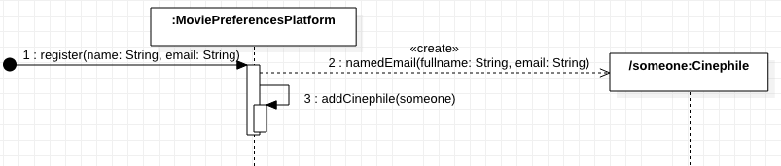
Registrar un cinéfilos: el cinéfilo ingresa su nombre completo, y su email. El sistema registra al cinéfilo y lo retorna.
Qué hay que hacer
Crear e inicializar el cinéfilo
Agregar el cinéfilo a la colección
Devolver el cinéfilo

Slide 29
Cargar película: Se ingresa título, la URL de la película en IMDB, y la URL de la imagen de portada de la película (también tomada de IMDB). Cinefiloos (el sistema) registra la película.
¿Pre-condiciones?
¿Post-condiciones?
¿Qué hay que hacer?

Slide 30
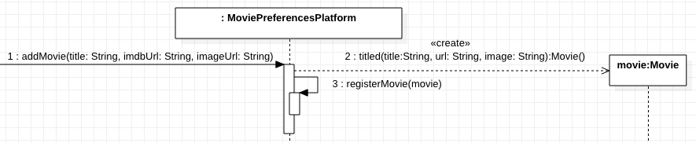
Cargar película: Se ingresa título, la URL de la película en IMDB, y la URL de la imagen de portada de la película (también tomada de IMDB). Cinefiloos (el sistema) registra la película.
¿Pre-condiciones?
¿Post-condiciones?
¿Qué hay que hacer?

Slide 31
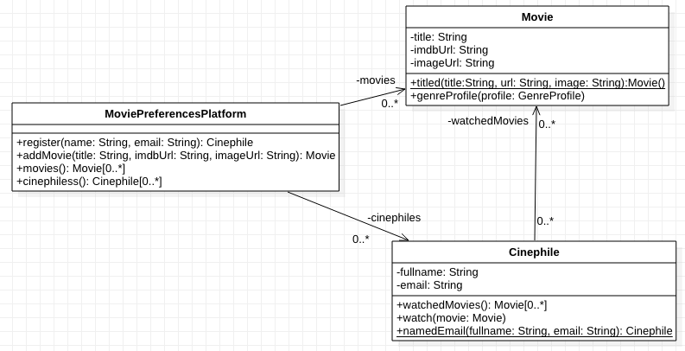

Slide 32
Obtener películas: El sistema retorna la lista de películas.
¿Pre-condiciones?
La colección de películas existe (puede estar vacía o tener películas)
¿Post-condiciones?
Nada cambia, solo se devuelve la colección.
¿Qué hay que hacer?
Obtener cinéfilos: El sistema retorna la lista de cinéfilos (sería similar)

Slide 34
Marcar una película como vista: Se indica un cinéfilo y una película. El sistema registra la película, como vista por el cinéfilo.
¿Pre-condiciones?
El cinéfilo existe y está en la colección de cinéfilos
La película existe y está en la colección de películas
El cinéfilo no tiene a la película entre la lista de las que vió
¿Post-condiciones?
El cinéfilo tiene a la película entre la lista de las que vió
¿Qué hay que hacer?
Agregar la película a la lista de las que vió el cinéfilo
¿Obtener películas vistas por un cinéfilo?: Dado un cinéfilo, el sistema retorna la lista de películas vistas por el cinéfilo.

Slide 36
De la especificación al diseño y el código (pasada 2 – CON Genero)
Nuestra tarea como diseñadores/programadores orientados a objetos, por lo general, implicará:
Entender qué debe hacer el sistema (los casos de uso)
Identificar potenciales objetos, propiedades, relaciones
Por cada caso de uso, determinar cuales son los objetos involucrados y que debe hacer cada uno (asignar responsabilidades).
Implementar las responsabilidades individuales de los objetos y escribir los tests que aseguran que el objeto hace lo que se supone que haga

Slide 37
Cargar película: Se ingresa título, la URL de la película en IMDB, y la URL de la imagen de portada de la película (también tomada de IMDB). Adicionalmente indica el "perfil de género" de la película. Cinefiloos (el sistema) registra la película.
El perfil de género indica en una escala de 0 a 9, cuánto de cada género tiene una película. Los géneros que se consideran son: horror, action, romance, suspense, comedy, y sci-fi.
Si no se indica perfil de género, tomará 0 para todos los generos (sin género definido).
horror | action | romance | suspense | comedy | sci-fi
9 | 0 | 0 | 5 | 0 | 0

Slide 38
Obtener la preferencia de un cinéfilo respecto a un género: Dado un cinéfilo y un género (p.e., horror) se retorna su preferencia para ese género de cine (un número de 0 a 9).
La preferencia de género de cine de un cinéfilo se calcula a partir de las películas que vio (asumimos que le gustaron).
Si no vio ninguna, se toma 4.5 para todos los géneros (ni muy muy, ni tan tan). Luego, toma el promedio entre esa base y todas las películas que vea.
 | horror | action | romance | suspense | comedy | sci-fi
Base | 4.5 | 4.5 | 4.5 | 4.5 | 4.5 | 4.5
Película 1 | 9 | 0 | 0 | 5 | 0 | 0
Película 2 | 6 | 0 | 0 | 9 | 0 | 2
Promedio | 6.16 | 1.5 | 1.5 | 6.1 | 1.5 | 2.1

Slide 39
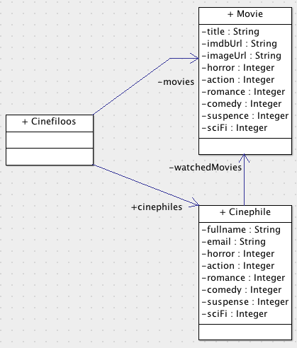
Primer intento de extender el modelo conceptual para incluir el perfil de genero de la película, y las preferencias de genero de cine del cinéfilo
¿Qué le ven de malo?
0..*
0..*
0..*
0..*

Slide 40
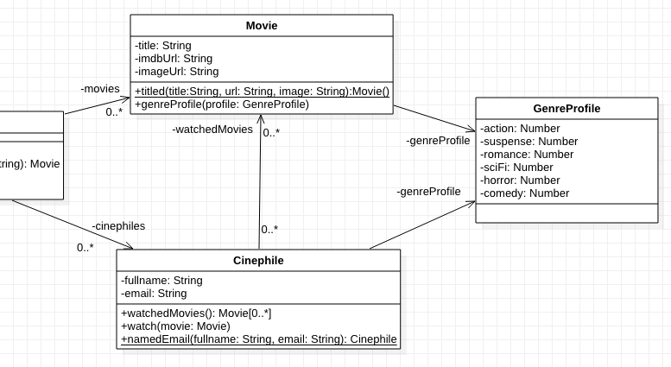
Nueva iteración del modelo de clases candidatas
Leo, y releo el enunciado para ver si aparece algún concepto del dominio que pueda modelar lo que veo en común (o lo que creo que quita cohesión a mis objetos)
Aplico composición para extraer
los aspectos en común a un nuevo objeto
Ahora tengo un objeto mas para delegar trabajo
?

Slide 41
De la especificación al diseño y el código (pasada 2 – CON Género)
Nuestra tarea como diseñadores/programadores orientados a objetos, por lo general, implicará:
Entender qué debe hacer el sistema (los casos de uso)
Identificar potenciales objetos, propiedades, relaciones
Por cada caso de uso, determinar cuales son los objetos involucrados y que debe hacer cada uno (asignar responsabilidades).
Implementar las responsabilidades individuales de los objetos y escribir los tests que aseguran que el objeto hace lo que se supone que haga

Slide 42
Cargar película: Se ingresa título, la URL de la película en IMDB, y la URL de la imagen de portada de la película (también tomada de IMDB). Adicionalmente indica el "perfil de género" de la película. Cinefiloos (el sistema) registra la película.
¿Post-condiciones (adicionales)?
...
la película tiene el perfil de género indicado
¿Qué hay que hacer (adicionalmente)?
crear un perfil de genero
asociar la película con ese perfil de género

Slide 43

Cargar película (¿qué nos falta? ¿quién lo hace?)
¿Post-condiciones (adicionales)?
...
la película tiene el perfil de género indicado
¿Qué hay que hacer (adicionalmente)?
crear un perfil de genero (quien lo hace? alternativas?)
asociar la película con ese perfil de género (cómo? quien lo hace?)

Slide 44
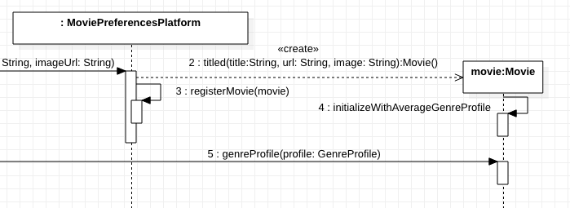
¿Qué tal les parece esto?

Slide 45
Obtener la preferencia de un cinéfilo respecto a un género: Dado un cinéfilo y un género (p.e., horror) se retorna su preferencia para ese género de cine (un número de 0 a 9).
La preferencia de género de cine de un cinéfilo se calcula a partir de las películas que vio (asumimos que le gustaron).
Si no vio ninguna, se toma 4.5 para todos los géneros (ni muy muy, ni tan tan). Luego, toma el promedio entre esa base y todas las películas que vea.
 | horror | action | romance | suspense | comedy | sci-fi
Base | 4.5 | 4.5 | 4.5 | 4.5 | 4.5 | 4.5
Película 1 | 9 | 0 | 0 | 5 | 0 | 0
Película 2 | 6 | 0 | 0 | 9 | 0 | 2
Promedio | 6.16 | 1.5 | 1.5 | 6.1 | 1.5 | 2.1

Slide 46
Obtener la preferencia de un cinéfilo respecto a un género: Dado un cinéfilo y un género (p.e., horror) se retorna su preferencia para ese género de cine (un número de 0 a 9).
¿Pre-condiciones (adicionales)?
Asumimos que vió alguna película (hay películas en su colección de películas vistas)
¿Post-condiciones?
Se devuelve el valor de genreProfile para el genero indicado
¿Qué hay que hacer?
Paso 1: Calcular/obtener el genre profile del cinéfilo
Paso 2: Obtener el valor que corresponda al género solicitado
¿por donde empezamos? ¿Que podríamos hacer ahora y que podríamos delegar?

Slide 47
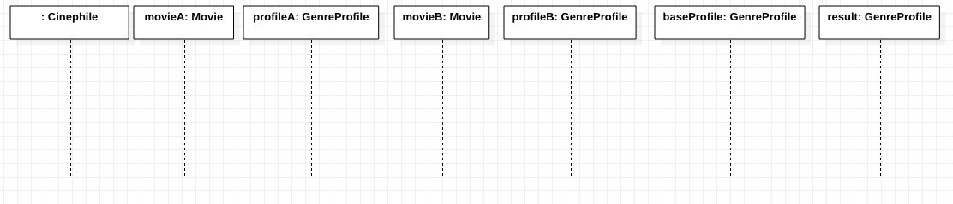
Obtener la preferencia de un cinéfilo respecto a un género (p.e., preferencia de horror) ¿Qué hay que hacer?
Hay que calcular el promedio entre los genre profiles de las películas y uno base
Habría que crear una instancia nueva de GenreProfile y cargarla con esos promedios
Tenemos: la plataforma, el cinéfilo, películas que vió, los perfiles de esas películas.
Necesitamos un perfil base (todos 4.5)

Slide 48
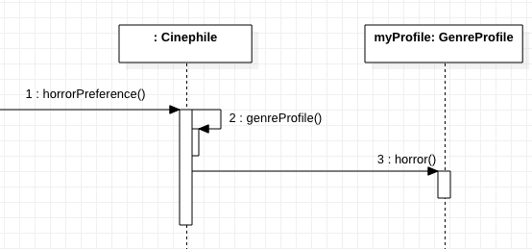
Paso 2: Dado que puedo obtener el genreProfile, obtengo la preferencia de horror
¿qué hicimos ahora? ¿qué delegamos? ¿delegamos?

Slide 49
Paso 1: Obtener el genreProfile de un cinéfilo ¿Qué hay que hacer?
Hay que calcular el promedio entre los genre profiles de las películas que vió y uno base
Habría que crear una instancia nueva de GenreProfile y cargarla con esos promedios
Tenemos: la plataforma, el cinéfilo, películas que vió, los perfiles de esas películas.
Necesitamos un perfil base (todos 4.5)

Slide 50
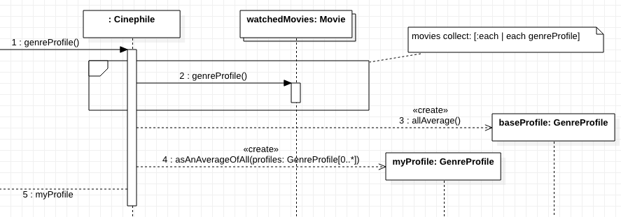
Paso 1: Calcular el genreProfile
¿tenemos que guardarlo en una variable de instancia?

Slide 51
Encontrar películas similares: Retornar todas las películas que son similares a una que se indique. Retorna todas las películas cuyo "índice de similitud" a la película indicada es menor a 6 (menor índice implica, más parecidas). La lista no está ordenada. La película indicada también está en la lista.
 | horror | action | romance | suspense | comedy | sci-fi
Película 1 | 9 | 0 | 0 | 5 | 0 | 0
Película 2 | 0 | 0 | 0 | 9 | 0 | 7
Índice de similitud (mejor significa más parecidos):
por cada género calculo la diferencia entre las dos
sumo los valores absolutos
índice: abs(9-0)+0+0+abs(5-9)+0+abs(0-7) = 20

Slide 52
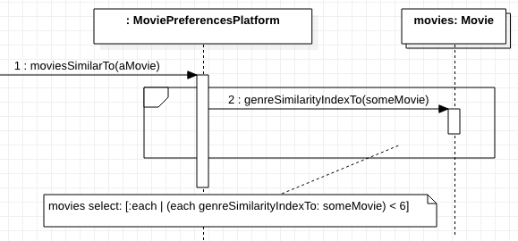
Paso 1: Delegar en las películas el cálculo del índice
(ellas son quienes tienen la información - expertas)

Slide 53
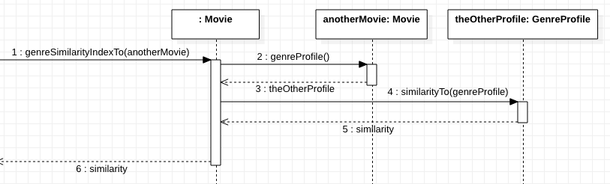

Paso 2: Delegar el cálculo de similitud entre perfiles a ellos

Slide 54
Encontrar cinéfilos con gustos similares: Dado un cinéfilo, encontrar todos aquellos que tienen preferencias de género parecidas. Para calcular la similitud entre dos cinéfilos, se toman las preferencias de género de cine de cada uno.
Retorna todos los cinéfilos cuyo "índice de similitud" al indicado es menor a 6 (menor índice significa más parecido). La lista no está ordenada. El cinéfilo está en la lista también.
El cálculo es idéntico al de similitud entre películas

Slide 55
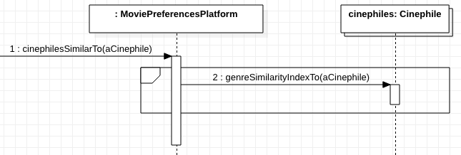


Slide 56
Encontrar películas que pueden gustar, no vistas: Dado un cinéfilo, retorna todas las películas cuyo "índice de similitud" a la preferencia del cinéfilo es menor a 6, y que el cinéfilo no vio. La lista no está ordenada.
El cálculo es idéntico al de similitud entre películas.

Slide 57
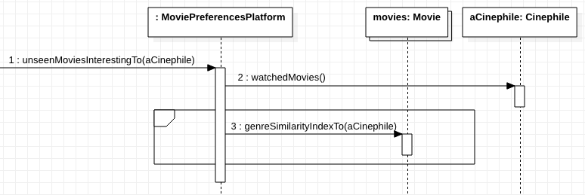
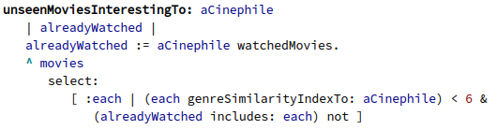

Slide 58
Una implementación que sigue el diseño que trabajamos en clase (y ofrece algunos tests se puede descargar evaluando la siguiente expresión:
(IceRepositoryCreator new
url: 'https://bitbucket.org/lifia-oop/practicas-objetos-1.git';
createRepository) updatePackage: 'Objetos1-Cinefiloos'.

